Slide 1
مخاطر الاستخدام غير الامن للاجهزة الذكية

Slide 2

المشكلة :الاستخدام الغير الامن للاجهزة الاكترونية
الفكرة:الاستخدام الخاطئ يؤثر الصحة,الخصوصية,الامان.

Slide 3

اهداف المشروع:
1-تقديم النصائح
2-توعية الطلاب بالمخاطر
3-تعزيز الاستخدام المن و المسؤول

Slide 4

التكلفة:
بسيطة و منخفضة
مثل استخدام ورق و و ضعها على السيارات

Slide 5
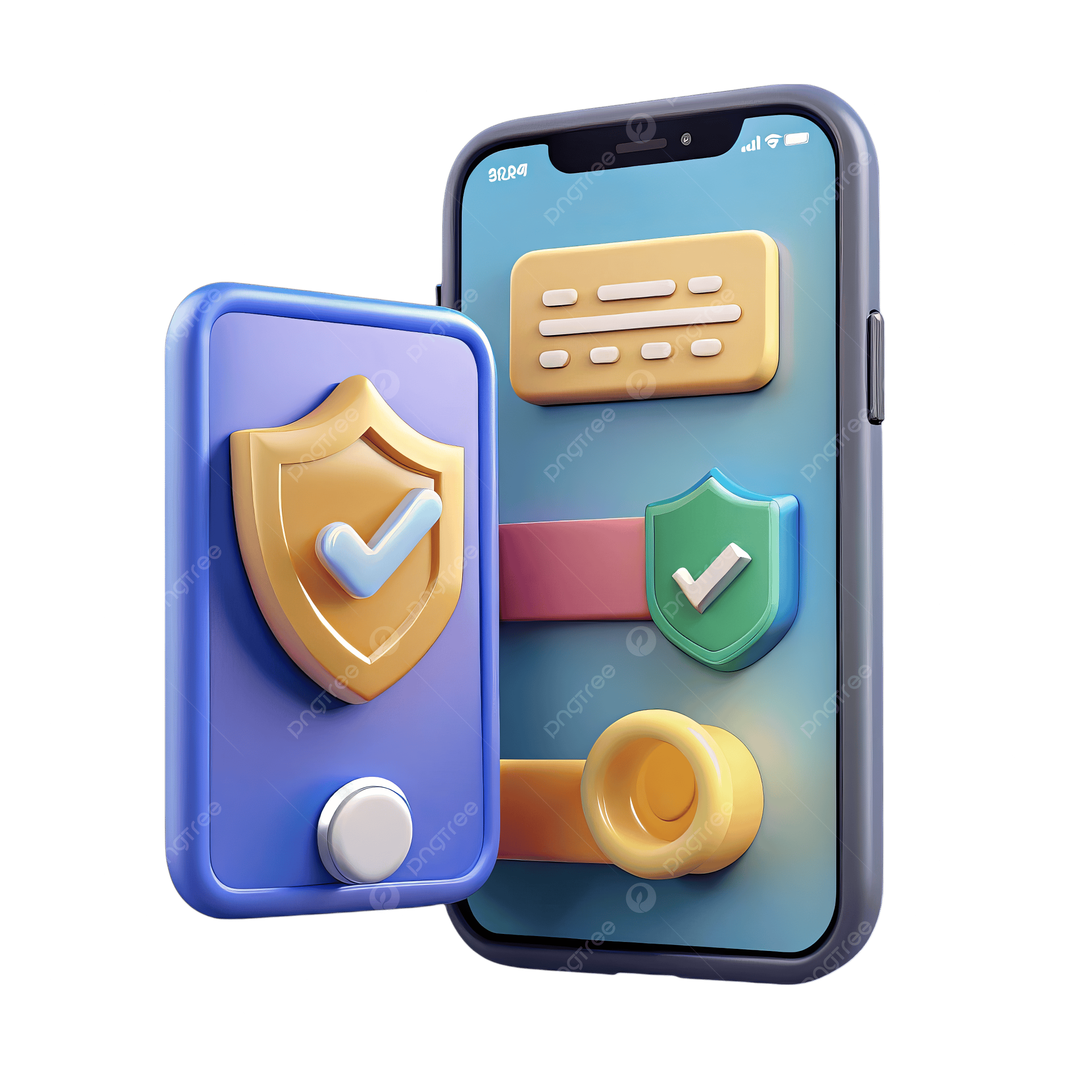
نصائح تقنية و مالية:
1-استخدام التطبيقات الموثوقة فقط
2-حدد وقت يومي للاستخدام
3-تجنب النفاق المفرط في التطبيقات

